Slide 1
Eisenlinien der Hornhaut
In welcher Schicht der Hornhaut befinden sich die Eisenlinien?

Slide 2
Eisenlinien der Hornhaut
In welcher Schicht der Hornhaut befinden sich die Eisenlinien?
Im Epithel, genauer gesagt in dessen Basalschicht

Slide 3
Eisenlinien der Hornhaut
In welcher Schicht der Hornhaut befinden sich Eisenlinien?
Im Epithel, genauer gesagt in dessen Basalschicht
Welcher sehr allgemeine Prozess ist für ihre Entstehung verantwortlich?

Slide 4
Eisenlinien der Hornhaut
In welcher Schicht der Hornhaut befinden sich Eisenlinien?
Im Epithel, genauer gesagt in dessen Basalschicht
Welcher sehr allgemeine Prozess ist für ihre Entstehung verantwortlich?
Ansammlung von Tränenflüssigkeit in der Nähe von Unregelmäßigkeiten der Augenoberfläche

Slide 5
Eisenlinien der Hornhaut
In welcher Schicht der Hornhaut befinden sich Eisenlinien?
Im Epithel, genauer gesagt in dessen Basalschicht
Welcher sehr allgemeine Prozess ist für ihre Entstehung verantwortlich?
Ansammlung von Tränenflüssigkeit in der Nähe von Unregelmäßigkeiten der Augenoberfläche
Was sagt das Vorhandensein einer Eisenlinie in der Regel über die Ursache der Unregelmäßigkeit der Augenoberfläche aus?

Slide 6
Eisenlinien der Hornhaut
In welcher Schicht der Hornhaut befinden sich Eisenlinien?
Im Epithel, genauer gesagt in dessen Basalschicht
Welcher sehr allgemeine Prozess ist für ihre Entstehung verantwortlich?
Ansammlung von Tränenflüssigkeit in der Nähe von Unregelmäßigkeiten der Augenoberfläche
Was sagt das Vorhandensein einer Eisenlinie in der Regel über die Ursache der Unregelmäßigkeit der Augenoberfläche aus?
Es deutet darauf hin, dass sie bereits seit einiger Zeit besteht

Slide 7
Eisenlinien der Hornhaut
In welcher Schicht der Hornhaut befinden sich Eisenlinien?
Im Epithel, genauer gesagt in dessen Basalschicht
Welcher sehr allgemeine Prozess ist für ihre Entstehung verantwortlich?
Ansammlung von Tränenflüssigkeit in der Nähe von Unregelmäßigkeiten der Augenoberfläche
Stehen Eisenlinien der Hornhaut mit einer systemischen Eisenüberladung in Zusammenhang?

Slide 8
Eisenlinien der Hornhaut
In welcher Schicht der Hornhaut befinden sich die Eisenlinien?
Im Epithel, genauer gesagt in dessen Basalschicht
Welcher sehr allgemeine Prozess ist für ihre Entstehung verantwortlich?
Ansammlung von Tränenflüssigkeit in der Nähe von Unregelmäßigkeiten der Augenoberfläche
Stehen Eisenlinien der Hornhaut mit einer systemischen Eisenüberladung in Zusammenhang?
Nein

Slide 9
Eisenlinien der Hornhaut
In welcher Schicht der Hornhaut befinden sich die Eisenlinien?
Im Epithel, genauer gesagt in dessen Basalschicht
Welcher sehr allgemeine Prozess ist für ihre Entstehung verantwortlich?
Ansammlung von Tränenflüssigkeit in der Nähe von Unregelmäßigkeiten der Augenoberfläche
Stehen Eisenlinien der Hornhaut mit einer systemischen Eisenüberladung in Zusammenhang?
Nein
Verursachen Eisenlinien der Hornhaut Symptome?

Slide 10
Eisenlinien der Hornhaut
In welcher Schicht der Hornhaut befinden sich die Eisenlinien?
Im Epithel, genauer gesagt in dessen Basalschicht
Welcher sehr allgemeine Prozess ist für ihre Entstehung verantwortlich?
Ansammlung von Tränenflüssigkeit in der Nähe von Unregelmäßigkeiten der Augenoberfläche
Stehen Eisenlinien der Hornhaut mit einer systemischen Eisenüberladung in Zusammenhang?
Nein
Verursachen Eisenlinien der Hornhaut Symptome?
Nein, sie sind asymptomatisch.

Slide 11
Eisenlinien der Hornhaut
In welcher Schicht der Hornhaut befinden sich Eisenlinien?
Im Epithel, genauer gesagt in dessen Basalschicht
Welcher sehr allgemeine Prozess ist für ihre Entstehung verantwortlich?
Ansammlung von Tränenflüssigkeit in der Nähe von Unregelmäßigkeiten der Augenoberfläche
Stehen Eisenlinien der Hornhaut mit einer systemischen Eisenüberladung in Zusammenhang?
Nein
Verursachen Eisenlinien der Hornhaut Symptome?
Nein, sie sind asymptomatisch. Allerdings können sie auf pathologische Prozesse hinweisen, die andere Bereiche des Auges betreffen.

Slide 12
Eisenlinien der Hornhaut
In welcher Schicht der Hornhaut befinden sich Eisenlinien?
Im Epithel, genauer gesagt in dessen Basalschicht
Welcher sehr allgemeine Prozess ist für ihre Entstehung verantwortlich?
Ansammlung von Tränenflüssigkeit in der Nähe von Unregelmäßigkeiten der Augenoberfläche
Stehen Eisenlinien der Hornhaut mit einer systemischen Eisenüberladung in Zusammenhang?
Nein
Verursachen Eisenlinien der Hornhaut Symptome?
Nein, sie sind asymptomatisch. Allerdings können sie auf pathologische Prozesse hinweisen, die andere Bereiche des Auges betreffen.
Wie sehen sie aus?

Slide 13
Eisenlinien der Hornhaut
In welcher Schicht der Hornhaut befinden sich Eisenlinien?
Im Epithel, genauer gesagt in dessen Basalschicht
Welcher sehr allgemeine Prozess ist für ihre Entstehung verantwortlich?
Ansammlung von Tränenflüssigkeit in der Nähe von Unregelmäßigkeiten der Augenoberfläche
Stehen Eisenlinien der Hornhaut mit einer systemischen Eisenüberladung in Zusammenhang?
Nein
Verursachen Eisenlinien der Hornhaut Symptome?
Nein, sie sind asymptomatisch. Allerdings können sie auf pathologische Prozesse hinweisen, die andere Bereiche des Auges betreffen.
Wie sehen sie aus?
Braune/gelbe Ringe oder Linien

Slide 14
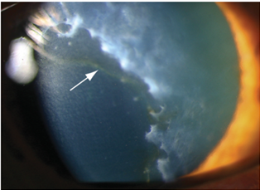
Eisenlinien der Hornhaut
Eisenlinie als Folge einer subepithelialen Fibrose

Slide 15
Eisenlinien der Hornhaut
In welcher Schicht der Hornhaut befinden sich Eisenlinien?
Im Epithel, genauer gesagt in dessen Basalschicht
Welcher sehr allgemeine Prozess ist für ihre Entstehung verantwortlich?
Ansammlung von Tränenflüssigkeit in der Nähe von Unregelmäßigkeiten der Augenoberfläche
Stehen Eisenlinien der Hornhaut mit einer systemischen Eisenüberladung in Zusammenhang?
Nein
Verursachen Eisenlinien der Hornhaut Symptome?
Nein, sie sind asymptomatisch. Allerdings können sie auf pathologische Prozesse hinweisen, die andere Bereiche des Auges betreffen.
Wie sehen sie aus?
Braune/gelbe Ringe oder Linien
Welche Untersuchung an der Spaltlampe kann die Sichtbarkeit einer Eisenlinie verbessern?

Slide 16
Eisenlinien der Hornhaut
In welcher Schicht der Hornhaut befinden sich Eisenlinien?
Im Epithel, genauer gesagt in dessen Basalschicht
Welcher sehr allgemeine Prozess ist für ihre Entstehung verantwortlich?
Ansammlung von Tränenflüssigkeit in der Nähe von Unregelmäßigkeiten der Augenoberfläche
Stehen Eisenlinien der Hornhaut mit einer systemischen Eisenüberladung in Zusammenhang?
Nein
Verursachen Eisenlinien der Hornhaut Symptome?
Nein, sie sind asymptomatisch. Allerdings können sie auf pathologische Prozesse hinweisen, die andere Bereiche des Auges betreffen.
Wie sehen sie aus?
Braune/gelbe Ringe oder Linien
Welche Untersuchung an der Spaltlampe kann die Sichtbarkeit einer Eisenlinie verbessern?
Die Verwendung eines Kobalt-Blau-Filters

Slide 17
Eisenlinien der Hornhaut
In welcher Schicht der Hornhaut befinden sich Eisenlinien?
Im Epithel, genauer gesagt in dessen Basalschicht
Welcher sehr allgemeine Prozess ist für ihre Entstehung verantwortlich?
Ansammlung von Tränenflüssigkeit in der Nähe von Unregelmäßigkeiten der Augenoberfläche
Stehen Eisenlinien der Hornhaut mit einer systemischen Eisenüberladung in Zusammenhang?
Nein
Verursachen Eisenlinien der Hornhaut Symptome?
Nein, sie sind asymptomatisch. Allerdings können sie auf pathologische Prozesse hinweisen, die andere Bereiche des Auges betreffen.
Wie sehen sie aus?
Braune/gelbe Ringe oder Linien
Welche Untersuchung an der Spaltlampe kann die Sichtbarkeit einer Eisenlinie verbessern?
Die Verwendung eines Kobalt-Blau-Filters vor dem Einträufeln von Fluorescein (macht die Sicht deutlich schwieriger)

Slide 18
Eisenlinien der Hornhaut
In welcher Schicht der Hornhaut befinden sich die Eisenlinien?
Im Epithel, genauer gesagt in dessen Basalschicht
Welcher sehr allgemeine Prozess ist für ihre Entstehung verantwortlich?
Ansammlung von Tränenflüssigkeit in der Nähe von Unregelmäßigkeiten der Augenoberfläche
Stehen Eisenlinien der Hornhaut mit einer systemischen Eisenüberladung in Zusammenhang?
Nein
Verursachen Eisenlinien der Hornhaut Symptome?
Nein, sie sind asymptomatisch. Allerdings können sie auf pathologische Prozesse hinweisen, die andere Bereiche des Auges betreffen.
Wie sehen sie aus?
Braune/gelbe Ringe oder Linien
Welche Untersuchung an der Spaltlampe kann die Sichtbarkeit einer Eisenlinie verbessern?
Die Verwendung eines Kobalt-Blau-Filters vor dem Einträufeln von Fluorescein (macht die Sicht deutlich schwieriger)

Slide 19
Eisenlinien der Hornhaut
Es gibt vier Eisenlinien der Hornhaut. Nennen Sie diese. Mit welcher Erkrankung stehen sie in Zusammenhang?
  1) ?
  2) ?
  3) ?
  4) ?

Slide 20
Eisenlinien der Hornhaut
Es gibt vier Eisenlinien der Hornhaut. Nennen Sie diese. Mit welcher Erkrankung stehen sie in Zusammenhang?
  1) Stocker-Linie
  2) Fleischer-Linie (Ring)
  3) Ferry-Linie
  4) Hudson-Stähli-Linie

Slide 21
Eisenlinien der Hornhaut
Es gibt vier Eisenlinien der Hornhaut. Nennen Sie diese. Mit welcher Erkrankung stehen sie in Zusammenhang?
  1) Stocker-Linie
    ?
  2) Fleischer-Linie (Ring)
  3) Ferry-Linie
  4) Hudson-Stähli-Linie
steht in Zusammenhang mit…

Slide 22
Eisenlinien der Hornhaut
Es gibt vier Eisenlinien der Hornhaut. Nennen Sie diese. Mit welcher Erkrankung stehen sie in Zusammenhang?
  1) Stocker-Linie
    Pterygium
  2) Fleischer-Linie (Ring)
  3) Ferry-Linie
  4) Hudson-Stähli-Linie
steht in Zusammenhang mit…

Slide 23
Eisenlinien der Hornhaut
Es gibt vier Eisenlinien der Hornhaut. Nennen Sie diese. Mit welcher Erkrankung stehen sie in Zusammenhang?
  1) Stocker-Linie
    Pterygium
  2) Fleischer-Linie (Ring)
  3) Ferry-Linie
  4) Hudson-Stähli-Linie
Wo befindet sich die Stocker-Linie in Bezug auf das damit verbundene Pterygium?
Unmittelbar vor der Vorderkante des Pterygiums
Ist das Vorhandensein einer Stocker-Linie ein Indikator für die Entfernung des Pterygiums?
Nein – ganz im Gegenteil. Eine Stocker-Linie bildet sich, wenn das Pterygium stabil ist; d. h., sie deutet auf ein Ausbleiben des Wachstums hin.

Slide 24
Eisenlinien der Hornhaut
Es gibt vier Eisenlinien der Hornhaut. Nennen Sie diese. Mit welcher Erkrankung stehen sie in Zusammenhang?
  1) Stocker-Linie
    Pterygium
  2) Fleischer-Linie (Ring)
  3) Ferry-Linie
  4) Hudson-Stähli-Linie
Wo befindet sich die Stocker-Linie in Bezug auf das damit verbundene Pterygium?
Unmittelbar vor der Vorderkante des Pterygiums
Ist das Vorhandensein einer Stocker-Linie ein Indikator für die Entfernung des Pterygiums?
Nein – ganz im Gegenteil. Eine Stocker-Linie bildet sich, wenn das Pterygium stabil ist; d. h., sie deutet auf ein Ausbleiben des Wachstums hin.

Slide 25
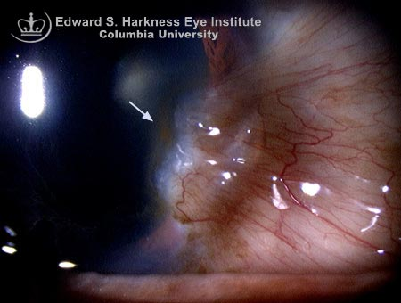
Eisenlinien der Hornhaut
Stocker-Linie

Slide 26
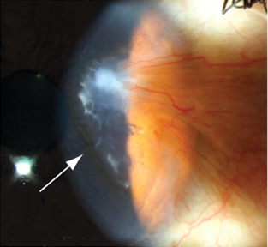
Eisenlinien der Hornhaut
Stocker-Linie

Slide 27
Eisenlinien der Hornhaut
Es gibt vier Eisenlinien der Hornhaut. Nennen Sie diese. Mit welcher Erkrankung stehen sie in Zusammenhang?
  1) Stocker-Linie
    Pterygium
  2) Fleischer-Linie (Ring)
  3) Ferry-Linie
  4) Hudson-Stähli-Linie
Wo befindet sich die Stocker-Linie in Bezug auf das damit verbundene Pterygium?
Unmittelbar vor der Vorderkante des Pterygiums
Ist das Vorhandensein einer Stocker-Linie ein Indikator für die Entfernung des Pterygiums?
Nein – ganz im Gegenteil. Eine Stocker-Linie bildet sich, wenn das Pterygium stabil ist; d. h., sie deutet auf ein Ausbleiben des Wachstums hin.

Slide 28
Eisenlinien der Hornhaut
Es gibt vier Eisenlinien der Hornhaut. Nennen Sie diese. Mit welcher Erkrankung stehen sie in Zusammenhang?
  1) Stocker-Linie
    Pterygium
  2) Fleischer-Linie (Ring)
  3) Ferry-Linie
  4) Hudson-Stähli-Linie
Wo befindet sich die Stocker-Linie in Bezug auf das damit verbundene Pterygium?
Unmittelbar vor der Vorderkante des Pterygiums
Ist das Vorhandensein einer Stocker-Linie ein Indikator für die Entfernung des Pterygiums?
Nein – ganz im Gegenteil. Eine Stocker-Linie bildet sich, wenn das Pterygium stabil ist; d. h., sie deutet auf ein Ausbleiben des Wachstums hin.

Slide 29
Eisenlinien der Hornhaut
Es gibt vier Eisenlinien der Hornhaut. Nennen Sie diese. Mit welcher Erkrankung stehen sie in Zusammenhang?
  1) Stocker-Linie
    Pterygium
  2) Fleischer-Linie (Ring)
  3) Ferry-Linie
  4) Hudson-Stähli-Linie
ist assoziiert mit…
Kurz gesagt, um welche Erkrankung handelt es sich beim Pterygium?
Eine Degeneration
Um es mit einem Wort zu sagen: Um welche Art von Degeneration handelt es sich?
Eine fibrovaskuläre Degeneration
Mit einem Wort: Um welche Art von fibrovaskulärer Degeneration handelt es sich?
A elastoide (oder elastoische) fibrovaskuläre Degeneration

Slide 30
Eisenlinien der Hornhaut
Es gibt vier Eisenlinien der Hornhaut. Nennen Sie diese. Mit welcher Erkrankung stehen sie in Zusammenhang?
  1) Stocker-Linie
    Pterygium
  2) Fleischer-Linie (Ring)
  3) Ferry-Linie
  4) Hudson-Stähli-Linie
ist assoziiert mit…
Kurz gesagt, um welche Erkrankung handelt es sich beim Pterygium?
Eine Degeneration
Um es mit einem Wort zu sagen: Um welche Art von Degeneration handelt es sich?
Eine fibrovaskuläre Degeneration
Mit einem Wort: Um welche Art von fibrovaskulärer Degeneration handelt es sich?
A elastoide (oder elastoische) fibrovaskuläre Degeneration

Slide 31
Eisenlinien der Hornhaut
Es gibt vier Eisenlinien der Hornhaut. Nennen Sie diese. Mit welcher Erkrankung stehen sie in Zusammenhang?
  1) Stocker-Linie
    Pterygium
  2) Fleischer-Linie (Ring)
  3) Ferry-Linie
  4) Hudson-Stähli-Linie
steht im Zusammenhang mit…
Kurz gesagt, um welche Erkrankung handelt es sich beim Pterygium?
Eine Degeneration
Um es mit einem Wort zu sagen: Um welche Art von Degeneration handelt es sich?
Eine fibrovaskuläre Degeneration
Mit einem Wort: Um welche Art von fibrovaskulärer Degeneration handelt es sich?
A elastoide (oder elastoische) fibrovaskuläre Degeneration

Slide 32
Eisenlinien der Hornhaut
Es gibt vier Eisenlinien der Hornhaut. Nennen Sie diese. Mit welcher Erkrankung stehen sie in Zusammenhang?
  1) Stocker-Linie
    Pterygium
  2) Fleischer-Linie (Ring)
  3) Ferry-Linie
  4) Hudson-Stähli-Linie
ist assoziiert mit…
Kurz gesagt, um welche Erkrankung handelt es sich bei einem Pterygium?
Eine Degeneration
Um es mit einem Wort zu sagen: Um welche Art von Degeneration handelt es sich?
Eine fibrovaskuläre Degeneration
Mit einem Wort: Um welche Art von fibrovaskulärer Degeneration handelt es sich?
A elastoide (oder elastoische) fibrovaskuläre Degeneration

Slide 33
Eisenlinien der Hornhaut
Es gibt vier Eisenlinien der Hornhaut. Nennen Sie diese. Mit welcher Erkrankung stehen sie in Zusammenhang?
  1) Stocker-Linie
    Pterygium
  2) Fleischer-Linie (Ring)
  3) Ferry-Linie
  4) Hudson-Stähli-Linie
Kurz gesagt, um welche Erkrankung handelt es sich bei einem Pterygium?
Eine Degeneration
Um es mit einem Wort zu sagen: Um welche Art von Degeneration handelt es sich?
Eine fibrovaskuläre Degeneration
Mit einem Wort: Um welche Art von fibrovaskulärer Degeneration handelt es sich?
Eine elastoide (auch als elastoische bezeichnete) fibrovaskuläre Degeneration

Slide 34
Eisenlinien der Hornhaut
Es gibt vier Eisenlinien der Hornhaut. Nennen Sie diese. Mit welcher Erkrankung stehen sie in Zusammenhang?
  1) Stocker-Linie
    Pterygium
  2) Fleischer-Linie (Ring)
  3) Ferry-Linie
  4) Hudson-Stähli-Linie
steht in Zusammenhang mit…
Kurz gesagt, um welche Erkrankung handelt es sich beim Pterygium?
Eine Degeneration
Um es mit einem Wort zu sagen: Um welche Art von Degeneration handelt es sich?
Eine fibrovaskuläre Degeneration
Mit einem Wort: Um welche Art von fibrovaskulärer Degeneration handelt es sich?
Eine elastoide (auch als elastoische bezeichnete) fibrovaskuläre Degeneration

Slide 35
Eisenlinien der Hornhaut
Es gibt vier Eisenlinien der Hornhaut. Nennen Sie diese. Mit welcher Erkrankung stehen sie in Zusammenhang?
  1) Stocker-Linie
    Pterygium
  2) Fleischer-Linie (Ring)
  3) Ferry-Linie
  4) Hudson-Stähli-Linie
Mit einem Wort: Was für eine Erkrankung ist ein Pterygium?
Eine Degeneration
Um es mit einem Wort zu sagen: Um welche Art von Degeneration handelt es sich?
Eine fibrovaskuläre Degeneration
Mit einem Wort: Um welche Art von fibrovaskulärer Degeneration handelt es sich?
Eine elastoide (auch als elastoische bezeichnete) fibrovaskuläre Degeneration
Was bedeutet es, wenn eine Degeneration als „elastoid/elastotisch“ bezeichnet wird?
Die Kollagenfasern in Pterygium färben sich mit Elastin an (genau wie echtes elastisches Gewebe). Die Fasern reagieren jedoch nicht auf das Enzym Elastase. Somit handelt es sich bei den Fasern nicht um echtes elastisches Gewebe, d. h., sie sind elastoid oder elastotisch.

Slide 36
Eisenlinien der Hornhaut
Es gibt vier Eisenlinien der Hornhaut. Nennen Sie diese. Mit welcher Erkrankung stehen sie in Zusammenhang?
  1) Stocker-Linie
    Pterygium
  2) Fleischer-Linie (Ring)
  3) Ferry-Linie
  4) Hudson-Stähli-Linie
steht im Zusammenhang mit…
Mit einem Wort: Was für eine Erkrankung ist ein Pterygium?
Eine Degeneration
Um es mit einem Wort zu sagen: Um welche Art von Degeneration handelt es sich?
Eine fibrovaskuläre Degeneration
Mit einem Wort: Um welche Art von fibrovaskulärer Degeneration handelt es sich?
Eine elastoide (auch als elastoische bezeichnete) fibrovaskuläre Degeneration
Was bedeutet es, wenn eine Degeneration als „elastoid/elastotisch“ bezeichnet wird?
Die Kollagenfasern in Pterygium färben sich mit Elastin an (genau wie echtes elastisches Gewebe). Die Fasern reagieren jedoch nicht auf das Enzym Elastase, was bedeutet, dass es sich nicht um echtes elastisches Gewebe handelt; d. h., sie sind elastoid oder elastotisch.
(Noch keine Frage – bitte weitermachen)

Slide 37
Eisenlinien der Hornhaut
Es gibt vier Eisenlinien der Hornhaut. Nennen Sie diese. Mit welcher Erkrankung stehen sie in Zusammenhang?
  1) Stocker-Linie
    Pterygium
  2) Fleischer-Linie (Ring)
  3) Ferry-Linie
  4) Hudson-Stähli-Linie
steht im Zusammenhang mit…
Mit einem Wort: Was für eine Erkrankung ist ein Pterygium?
Eine Degeneration
Um es mit einem Wort zu sagen: Um welche Art von Degeneration handelt es sich?
Eine fibrovaskuläre Degeneration
Mit einem Wort: Um welche Art von fibrovaskulärer Degeneration handelt es sich?
Eine elastoide (auch als elastoische bezeichnete) fibrovaskuläre Degeneration
Was bedeutet es, wenn eine Degeneration als „elastoid/elastotisch“ bezeichnet wird?
Die Kollagenfasern in Pterygium färben sich mit Elastin an (genau wie echtes elastisches Gewebe). Die Fasern reagieren jedoch nicht auf das Enzym Elastase, was bedeutet, dass es sich nicht um echtes elastisches Gewebe handelt; d. h., sie sind elastoid oder elastotisch.

Slide 38
Eisenlinien der Hornhaut
Es gibt vier Eisenlinien der Hornhaut. Nennen Sie diese. Mit welcher Erkrankung stehen sie in Zusammenhang?
  1) Stocker-Linie
    Pterygium
  2) Fleischer-Linie (Ring)
  3) Ferry-Linie
  4) Hudson-Stähli-Linie
steht im Zusammenhang mit…
Mit einem Wort: Was für eine Erkrankung ist ein Pterygium?
Eine Degeneration
Um es mit einem Wort zu sagen: Um welche Art von Degeneration handelt es sich?
Eine fibrovaskuläre Degeneration
Mit einem Wort: Um welche Art von fibrovaskulärer Degeneration handelt es sich?
Eine elastoide (auch als elastoische bezeichnete) fibrovaskuläre Degeneration
Was bedeutet es, wenn eine Degeneration als „elastoid/elastotisch“ bezeichnet wird?
Die Kollagenfasern in Pterygium färben sich mit Elastin an (genau wie echtes elastisches Gewebe). Die Fasern reagieren jedoch nicht auf das Enzym Elastase, was bedeutet, dass es sich nicht um echtes elastisches Gewebe handelt; d. h., sie sind elastoid oder elastotisch.

Slide 39
Eisenlinien auf der Hornhaut
Es gibt vier Eisenlinien der Hornhaut. Nennen Sie diese. Mit welcher Erkrankung stehen sie in Zusammenhang?
  1) Stocker-Linie
    Pterygium
  2) Fleischer-Linie (Ring)
  3) Ferry-Linie
  4) Hudson-Stähli-Linie
Was sind die vier Hauptrisikofaktoren für Pterygium?
--?
--?
--?
--?
wird mit … in Verbindung gebracht

Slide 40
Eisenlinien auf der Hornhaut
Es gibt vier Eisenlinien der Hornhaut. Nennen Sie diese. Mit welcher Erkrankung stehen sie in Zusammenhang?
  1) Stocker-Linie
    Pterygium
  2) Fleischer-Linie (Ring)
  3) Ferry-Linie
  4) Hudson-Stähli-Linie
Was sind die vier Hauptrisikofaktoren für Pterygium?
--Alter
--UV-Exposition
--Geografische Lage
--Geschlecht
wird mit … in Verbindung gebracht

Slide 41
Eisenlinien der Hornhaut
Es gibt vier Eisenlinien der Hornhaut. Nennen Sie diese. Mit welcher Erkrankung stehen sie in Zusammenhang?
  1) Stocker-Linie
    Pterygium
  2) Fleischer-Linie (Ring)
  3) Ferry-Linie
  4) Hudson-Stähli-Linie
Was sind die vier Hauptrisikofaktoren für Pterygium?
--Alter
--UV-Exposition
--Geografische Lage
--Geschlecht
Welche Altersgruppe ist gefährdet?
Junge Erwachsene im Alter von 20 bis 30 Jahren
wird mit … in Verbindung gebracht

Slide 42
Eisenlinien der Hornhaut
Es gibt vier Eisenlinien der Hornhaut. Nennen Sie diese. Mit welcher Erkrankung stehen sie in Zusammenhang?
  1) Stocker-Linie
    Pterygium
  2) Fleischer-Linie (Ring)
  3) Ferry-Linie
  4) Hudson-Stähli-Linie
Was sind die vier Hauptrisikofaktoren für Pterygium?
--Alter
--UV-Exposition
--Geografische Lage
--Geschlecht
Welche Altersgruppe ist gefährdet?
Junge Erwachsene im Alter von 20 bis 30 Jahren
wird mit … in Verbindung gebracht

Slide 43
Eisenlinien der Hornhaut
Es gibt vier Eisenlinien der Hornhaut. Nennen Sie diese. Mit welcher Erkrankung stehen sie in Zusammenhang?
  1) Stocker-Linie
    Pterygium
  2) Fleischer-Linie (Ring)
  3) Ferry-Linie
  4) Hudson-Stähli-Linie
Was sind die vier Hauptrisikofaktoren für Pterygium?
--Alter
--UV-Exposition
--Geografische Lage
--Geschlecht
wird mit … in Verbindung gebracht
Was lässt sich daraus über den Beruf als Risikofaktor ableiten?
Es bedeutet (zu Recht), dass Personen, die im Freien arbeiten, einem höheren Risiko ausgesetzt sind

Slide 44
Eisenlinien der Hornhaut
Es gibt vier Eisenlinien der Hornhaut. Nennen Sie diese. Mit welcher Erkrankung stehen sie in Zusammenhang?
  1) Stocker-Linie
    Pterygium
  2) Fleischer-Linie (Ring)
  3) Ferry-Linie
  4) Hudson-Stähli-Linie
Was sind die vier Hauptrisikofaktoren für Pterygium?
--Alter
--UV-Exposition
--Geografische Lage
--Geschlecht
wird mit … in Verbindung gebracht
Was lässt sich daraus über den Beruf als Risikofaktor ableiten?
Es bedeutet (zu Recht), dass Personen, die im Freien arbeiten, einem höheren Risiko ausgesetzt sind

Slide 45
Eisenlinien der Hornhaut
Es gibt vier Eisenlinien der Hornhaut. Nennen Sie diese. Mit welcher Erkrankung stehen sie in Zusammenhang?
  1) Stocker-Linie
    Pterygium
  2) Fleischer-Linie (Ring)
  3) Ferry-Linie
  4) Hudson-Stähli-Linie
Was sind die vier Hauptrisikofaktoren für Pterygium?
--Alter
--UV-Exposition
--Geografische Lage
--Geschlecht
wird mit … in Verbindung gebracht
Wie lautet die Faustregel bezüglich des geografischen Standorts und des Pterygium-Risikos?
Je näher man am Äquator wohnt, desto größer ist das Risiko

Slide 46
Eisenlinien der Hornhaut
Es gibt vier Eisenlinien der Hornhaut. Nennen Sie diese. Mit welcher Erkrankung stehen sie in Zusammenhang?
  1) Stocker-Linie
    Pterygium
  2) Fleischer-Linie (Ring)
  3) Ferry-Linie
  4) Hudson-Stähli-Linie
Was sind die vier Hauptrisikofaktoren für Pterygium?
--Alter
--UV-Exposition
--Geografische Lage
--Geschlecht
wird mit … in Verbindung gebracht
Wie lautet die Faustregel bezüglich des geografischen Standorts und des Pterygium-Risikos?
Je näher man am Äquator wohnt, desto größer ist das Risiko

Slide 47
Eisenlinien der Hornhaut
Es gibt vier Eisenlinien der Hornhaut. Nennen Sie diese. Mit welcher Erkrankung stehen sie in Zusammenhang?
  1) Stocker-Linie
    Pterygium
  2) Fleischer-Linie (Ring)
  3) Ferry-Linie
  4) Hudson-Stähli-Linie
Was sind die vier Hauptrisikofaktoren für Pterygium?
--Alter
--UV-Exposition
--Geografische Lage
--Geschlecht
wird mit … in Verbindung gebracht
Wie lautet die Faustregel bezüglich des geografischen Standorts und des Pterygium-Risikos?
Je näher man am Äquator wohnt, desto größer ist das Risiko

Slide 48
Eisenlinien der Hornhaut
Es gibt vier Eisenlinien der Hornhaut. Nennen Sie diese. Mit welcher Erkrankung stehen sie in Zusammenhang?
  1) Stocker-Linie
    Pterygium
  2) Fleischer-Linie (Ring)
  3) Ferry-Linie
  4) Hudson-Stähli-Linie
Was sind die vier Hauptrisikofaktoren für Pterygium?
--Alter
--UV-Exposition
--Geografische Lage
--Geschlecht
wird mit … in Verbindung gebracht
Welches Geschlecht ist stärker gefährdet?
Männer

Slide 49
Eisenlinien der Hornhaut
Es gibt vier Eisenlinien der Hornhaut. Nennen Sie diese. Mit welcher Erkrankung stehen sie in Zusammenhang?
  1) Stocker-Linie
    Pterygium
  2) Fleischer-Linie (Ring)
  3) Ferry-Linie
  4) Hudson-Stähli-Linie
Was sind die vier Hauptrisikofaktoren für Pterygium?
--Alter
--UV-Exposition
--Geografische Lage
--Geschlecht
wird mit … in Verbindung gebracht
Welches Geschlecht ist stärker gefährdet?
Männer

Slide 50
Eisenlinien der Hornhaut
Es gibt vier Eisenlinien der Hornhaut. Nennen Sie diese. Mit welcher Erkrankung stehen sie in Zusammenhang?
  1) Stocker-Linie
    Pterygium
  2) Fleischer-Linie (Ring)
    ?
  3) Ferry-Linie
  4) Hudson-Stähli-Linie
steht in Zusammenhang mit…

Slide 51
Eisenlinien der Hornhaut
Es gibt vier Eisenlinien der Hornhaut. Nennen Sie diese. Mit welcher Erkrankung stehen sie in Zusammenhang?
  1) Stocker-Linie
    Pterygium
  2) Fleischer-Linie (Ring)
    Keratokonus
  3) Ferry-Linie
  4) Hudson-Stähli-Linie
steht in Zusammenhang mit…

Slide 52
Eisenlinien der Hornhaut
Es gibt vier Eisenlinien der Hornhaut. Nennen Sie diese. Mit welcher Erkrankung stehen sie in Zusammenhang?
  1) Stocker-Linie
    Pterygium
  2) Fleischer-Linie (Ring)
    Keratokonus
  3) Ferry-Linie
  4) Hudson-Stähli-Linie
Wo befindet sich die Fleischer-Linie in Bezug auf den Konus?
An seiner Basis
steht in Zusammenhang mit…

Slide 53
Eisenlinien der Hornhaut
Es gibt vier Eisenlinien der Hornhaut. Nennen Sie diese. Mit welcher Erkrankung stehen sie in Zusammenhang?
  1) Stocker-Linie
    Pterygium
  2) Fleischer-Linie (Ring)
    Keratokonus
  3) Ferry-Linie
  4) Hudson-Stähli-Linie
Wo befindet sich die Fleischer-Linie in Bezug auf den Konus?
An seiner Basis
steht in Zusammenhang mit…

Slide 54
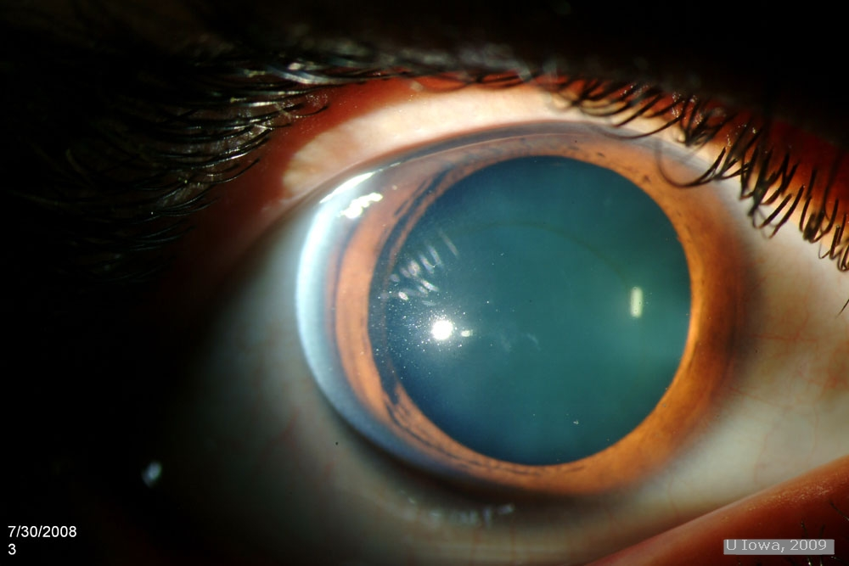
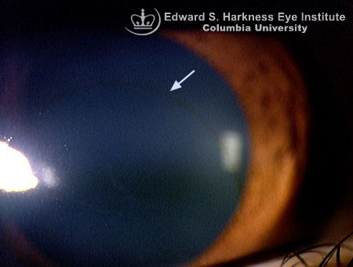
Eisenlinien der Hornhaut
Fleischer-Ring/Linie

Slide 55
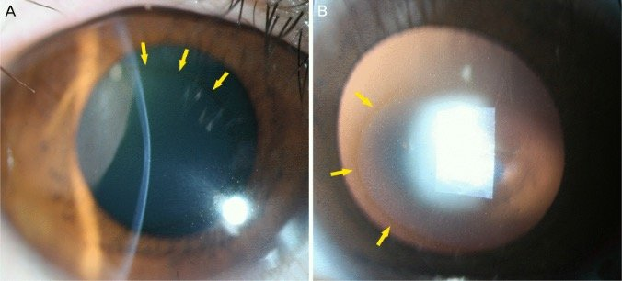
Eisenlinien der Hornhaut
Fleischer-Ring bei Keratokonus

Slide 56
Eisenlinien der Hornhaut
Mit einem Wort: Was für eine Erkrankung ist der Keratokonus (KCN)?
Eine Ektasie
Ist sie entzündlich oder nicht entzündlich?
nicht entzündlich
Was sagt die Hornhauttopographie über den typischen Krankheitsverlauf bei KCN aus?
Die zentrale und/oder parazentrale Hornhaut wird zunehmend dünner, wodurch sich eine Konusförmige Ausbuchtung bildet. Dies führt schließlich zu einem extremen unregelmäßigen Astigmatismus.
In welchem Lebensabschnitt schreitet die Erkrankung in der Regel am schnellsten fort?
Im Jugendalter
Es gibt vier Eisenlinien der Hornhaut. Nennen Sie diese. Mit welcher Erkrankung stehen sie in Zusammenhang?
  1) Stocker-Linie
    Pterygium
  2) Fleischer-Linie (Ring)
    Keratokonus
  3) Ferry-Linie
  4) Hudson-Stähli-Linie
steht in Zusammenhang mit…

Slide 57
Eisenlinien der Hornhaut
Mit einem Wort: Was für eine Erkrankung ist der Keratokonus (KCN)?
Eine Ektasie
Ist sie entzündlich oder nicht entzündlich?
nicht entzündlich
Was sagt die Hornhauttopographie über den typischen Krankheitsverlauf bei KCN aus?
Die zentrale und/oder parazentrale Hornhaut wird zunehmend dünner, wodurch sich eine Konusförmige Ausbuchtung bildet. Dies führt schließlich zu einem extremen unregelmäßigen Astigmatismus.
In welchem Lebensabschnitt schreitet die Erkrankung in der Regel am schnellsten fort?
Im Jugendalter
Es gibt vier Eisenlinien der Hornhaut. Nennen Sie diese. Mit welcher Erkrankung stehen sie in Zusammenhang?
  1) Stocker-Linie
    Pterygium
  2) Fleischer-Linie (Ring)
    Keratokonus
  3) Ferry-Linie
  4) Hudson-Stähli-Linie
steht in Zusammenhang mit…

Slide 58
Eisenlinien der Hornhaut
Mit einem Wort: Was für eine Erkrankung ist der Keratokonus (KCN)?
Eine Ektasie
Ist sie entzündlich oder nicht entzündlich?
nicht entzündlich
Was sagt die Hornhauttopographie über den typischen Krankheitsverlauf bei KCN aus?
Die zentrale und/oder parazentrale Hornhaut wird zunehmend dünner, wodurch sich eine Konusförmige Ausbuchtung bildet. Dies führt schließlich zu einem extremen unregelmäßigen Astigmatismus.
In welchem Lebensabschnitt schreitet die Erkrankung in der Regel am schnellsten fort?
Im Jugendalter
Es gibt vier Eisenlinien der Hornhaut. Nennen Sie diese. Mit welcher Erkrankung stehen sie in Zusammenhang?
  1) Stocker-Linie
    Pterygium
  2) Fleischer-Linie (Ring)
    Keratokonus
  3) Ferry-Linie
  4) Hudson-Stähli-Linie
steht in Zusammenhang mit…

Slide 59
Eisenlinien der Hornhaut
Mit einem Wort: Was für eine Erkrankung ist der Keratokonus (KCN)?
Eine Ektasie
Ist sie entzündlich oder nicht entzündlich?
nicht entzündlich
Was sagt die Hornhauttopographie über den typischen Krankheitsverlauf bei KCN aus?
Die zentrale und/oder parazentrale Hornhaut wird zunehmend dünner, wodurch sich eine Konusförmige Ausbuchtung bildet. Dies führt schließlich zu einem extremen unregelmäßigen Astigmatismus.
In welchem Lebensabschnitt schreitet die Erkrankung in der Regel am schnellsten fort?
Im Jugendalter
Es gibt vier Eisenlinien der Hornhaut. Nennen Sie diese. Mit welcher Erkrankung stehen sie in Zusammenhang?
  1) Stocker-Linie
    Pterygium
  2) Fleischer-Linie (Ring)
    Keratokonus
  3) Ferry-Linie
  4) Hudson-Stähli-Linie
steht in Zusammenhang mit…

Slide 60
Eisenlinien der Hornhaut
Mit einem Wort: Was für eine Erkrankung ist der Keratokonus (KCN)?
Eine Ektasie
Ist sie entzündlich oder nicht entzündlich?
nicht entzündlich
Was sagt die Hornhauttopographie über den typischen Krankheitsverlauf bei KCN aus?
Die zentrale und/oder parazentrale Hornhaut wird zunehmend dünner, wodurch sich eine Konusförmige Ausbuchtung bildet. Dies führt schließlich zu einem extremen unregelmäßigen Astigmatismus.
In welchem Lebensabschnitt schreitet die Erkrankung in der Regel am schnellsten fort?
Im Jugendalter
Es gibt vier Eisenlinien der Hornhaut. Nennen Sie diese. Mit welcher Erkrankung stehen sie in Zusammenhang?
  1) Stocker-Linie
    Pterygium
  2) Fleischer-Linie (Ring)
    Keratokonus
  3) Ferry-Linie
  4) Hudson-Stähli-Linie
steht in Zusammenhang mit…

Slide 61
Eisenlinien der Hornhaut
Mit einem Wort: Was für eine Erkrankung ist der Keratokonus (KCN)?
Eine Ektasie
Ist sie entzündlich oder nicht entzündlich?
nicht entzündlich
Was sagt die Hornhauttopographie über den typischen Krankheitsverlauf bei KCN aus?
Die zentrale und/oder parazentrale Hornhaut wird zunehmend dünner, wodurch sich eine Konusförmige Ausbuchtung bildet. Dies führt schließlich zu einem extremen unregelmäßigen Astigmatismus.
In welchem Lebensabschnitt schreitet die Erkrankung in der Regel am schnellsten fort?
Im Jugendalter
Es gibt vier Eisenlinien der Hornhaut. Nennen Sie diese. Mit welcher Erkrankung stehen sie in Zusammenhang?
  1) Stocker-Linie
    Pterygium
  2) Fleischer-Linie (Ring)
    Keratokonus
  3) Ferry-Linie
  4) Hudson-Stähli-Linie
steht in Zusammenhang mit…

Slide 62
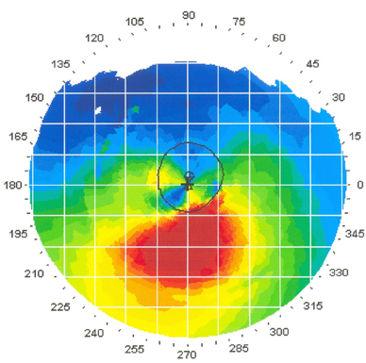
Eisenlinien der Hornhaut
Die Topographie bei Keratokonus zeigt
eine stärkere Steilheit der Hornhaut im unteren Bereich

Slide 63
Eisenlinien der Hornhaut
Mit einem Wort: Was für eine Erkrankung ist der Keratokonus (KCN)?
Eine Ektasie
Ist sie entzündlich oder nicht entzündlich?
nicht entzündlich
Was sagt die Hornhauttopographie über den typischen Krankheitsverlauf bei KCN aus?
Die zentrale und/oder parazentrale Hornhaut wird zunehmend dünner, wodurch sich eine Konusförmige Ausbuchtung bildet. Dies führt schließlich zu einem extremen unregelmäßigen Astigmatismus.
In welchem Lebensabschnitt schreitet die Erkrankung in der Regel am schnellsten fort?
Im Jugendalter
Es gibt vier Eisenlinien der Hornhaut. Nennen Sie diese. Mit welcher Erkrankung stehen sie in Zusammenhang?
  1) Stocker-Linie
    Pterygium
  2) Fleischer-Linie (Ring)
    Keratokonus
  3) Ferry-Linie
  4) Hudson-Stähli-Linie
steht in Zusammenhang mit…

Slide 64
Eisenlinien der Hornhaut
Mit einem Wort: Was für eine Erkrankung ist der Keratokonus (KCN)?
Eine Ektasie
Ist sie entzündlich oder nicht entzündlich?
nicht entzündlich
Was sagt die Hornhauttopographie über den typischen Krankheitsverlauf bei KCN aus?
Die zentrale und/oder parazentrale Hornhaut wird zunehmend dünner, wodurch sich eine Konusförmige Ausbuchtung bildet. Dies führt schließlich zu einem extremen unregelmäßigen Astigmatismus.
In welchem Lebensabschnitt schreitet die Erkrankung in der Regel am schnellsten fort?
Im Jugendalter
Es gibt vier Eisenlinien der Hornhaut. Nennen Sie diese. Mit welcher Erkrankung stehen sie in Zusammenhang?
  1) Stocker-Linie
    Pterygium
  2) Fleischer-Linie (Ring)
    Keratokonus
  3) Ferry-Linie
  4) Hudson-Stähli-Linie
steht in Zusammenhang mit…

Slide 65
Eisenlinien der Hornhaut
Es gibt vier Eisenlinien der Hornhaut. Nennen Sie diese. Mit welcher Erkrankung stehen sie in Zusammenhang?
  1) Stocker-Linie
    Pterygium
  2) Fleischer-Linie (Ring)
    Keratokonus
  3) Ferry-Linie
    ?
  4) Hudson-Stähli-Linie
steht in Zusammenhang mit…

Slide 66
Eisenlinien der Hornhaut
Es gibt vier Eisenlinien der Hornhaut. Nennen Sie diese. Mit welcher Erkrankung stehen sie in Zusammenhang?
  1) Stocker-Linie
    Pterygium
  2) Fleischer-Linie (Ring)
    Keratokonus
  3) Ferry-Linie
    Filterkissen
  4) Hudson-Stähli-Linie

Slide 67
Eisenlinien der Hornhaut
Es gibt vier Eisenlinien der Hornhaut. Nennen Sie diese. Mit welcher Erkrankung stehen sie in Zusammenhang?
  1) Stocker-Linie
    Pterygium
  2) Fleischer-Linie (Ring)
    Keratokonus
  3) Ferry-Linie
    Filterkissen
  4) Hudson-Stähli-Linie
Wo befindet sich die Ferry-Linie in Bezug auf das Filterkissen?

Slide 68
Eisenlinien der Hornhaut
Es gibt vier Eisenlinien der Hornhaut. Nennen Sie diese. Mit welcher Erkrankung stehen sie in Zusammenhang?
  1) Stocker-Linie
    Pterygium
  2) Fleischer-Linie (Ring)
    Keratokonus
  3) Ferry-Linie
    Filterkissen
  4) Hudson-Stähli-Linie
Wo befindet sich die Ferry-Linie in Bezug auf das Filterkissen?
Anterior davon

Slide 69
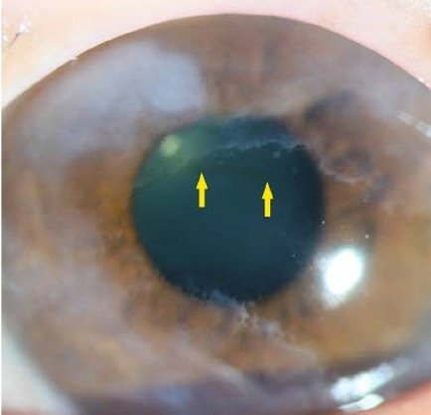
Eisenlinien der Hornhaut
Ferry Linie

Slide 70
Eisenlinien der Hornhaut
Es gibt vier Eisenlinien der Hornhaut. Nennen Sie diese. Mit welcher Erkrankung stehen sie in Zusammenhang?
  1) Stocker-Linie
    Pterygium
  2) Fleischer-Linie (Ring)
    Keratokonus
  3) Ferry-Linie
    Filterkissen
  4) Hudson-Stähli-Linie
    ?

Slide 71
Eisenlinien der Hornhaut
Es gibt vier Eisenlinien der Hornhaut. Nennen Sie diese. Mit welcher Erkrankung stehen sie in Zusammenhang?
  1) Stocker-Linie
    Pterygium
  2) Fleischer-Linie (Ring)
    Keratokonus
  3) Ferry-Linie
    Filterkissen
  4) Hudson-Stähli-Linie
    Alterung (d. h., es handelt sich um einen normalen und häufigen Befund bei älteren Menschen)

Slide 72
Eisenlinien der Hornhaut
Es gibt vier Eisenlinien der Hornhaut. Nennen Sie diese. Mit welcher Erkrankung stehen sie in Zusammenhang?
  1) Stocker-Linie
    Pterygium
  2) Fleischer-Linie (Ring)
    Keratokonus
  3) Ferry-Linie
    Filterkissen
  4) Hudson-Stähli-Linie
    Alterung (d. h., es handelt sich um einen normalen und häufigen Befund bei älteren Menschen)
Wo befindet sich die Hudson-Stähli-Linie?

Slide 73
Eisenlinien der Hornhaut
Es gibt vier Eisenlinien der Hornhaut. Nennen Sie diese. Mit welcher Erkrankung stehen sie in Zusammenhang?
  1) Stocker-Linie
    Pterygium
  2) Fleischer-Linie (Ring)
    Keratokonus
  3) Ferry-Linie
    Filterkissen
  4) Hudson-Stähli-Linie
    Alterung (d. h., es handelt sich um einen normalen und häufigen Befund bei älteren Menschen)
Wo befindet sich die Hudson-Stähli-Linie?
An der Verbindungsstelle zwischen dem unteren und mittleren Drittel der Hornhaut

Slide 74
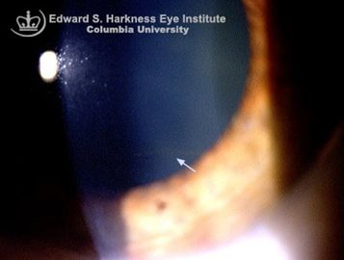
Eisenlinien der Hornhaut
Hudson-Stähli-Linie

Slide 75
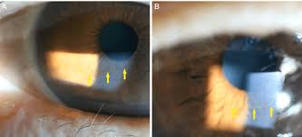
Eisenlinien der Hornhaut
Hudson-Stähli-Linie

Slide 76
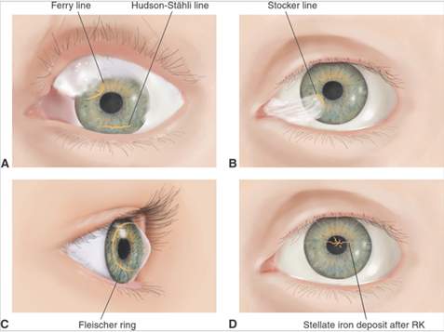
Eisenlinien der Hornhaut
Alle vier (sowie eine weitere, die im Cornea-Buch erwähnt wird)

